Slide 1

Herramientas de desarrollo del navegador

Slide 2
Herramientas de desarrollo
Permiten examinar, editar, tracear y depurar código HTML, CSS y JavaScript.
Consola
Depurador de código
Inspector
Editor de estilos

Slide 3
Consola
Herramienta muy útil: muestra mensajes de información, error o alerta que se generan al cargar los elementos de las páginas web
Permite interactuar con la página, ejecutando expresiones o comandos de JavaScript
F12 permite abrir la consola en Edge, Firefox y Chrome
Consola Chrome: https://developers.google.com/web/tools/chrome-devtools/console/?utm_source=dcc&utm_medium=redirect&utm_campaign=2016q3
Consola Edge: https://msdn.microsoft.com/es-es/library/gg589530%28v=vs.85%29.aspx

Slide 4
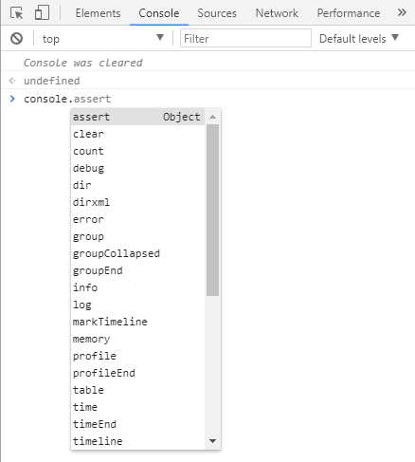
Comandos de la consola
Para ver los comandos posibles escribiremos la orden ‘console.’
Esos comandos pueden ser empleados en el código JavaScript

Slide 5
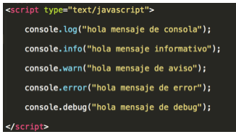
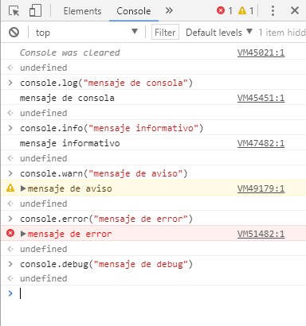
Visualizando mensajes
Console.log nos permite visualizar mensajes de JavaScript en la consola
Soporta varios niveles de Log que permiten imprimir mensajes organizándolos según distintos tipos (INFO, WARN, ERROR)

Slide 6
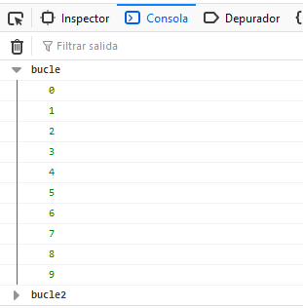
Agrupaciones
Permite agrupaciones de bloques de código para controlar los mensajes que se muestran en el caso emplear iteraciones.
console.group("bucle1");
for(var i=0;i<10;i++){
console.log(i);
}
console.groupEnd();
console.groupCollapsed(“bucle2");
for(var i=0;i<10;i++){
console.log(i);
}
console.groupEnd();

Slide 7
Salida con formato
Formato | Descripción
%s | Cadena
%d o %i | Número entero
%f | Decimal
%o | Objeto DOM
%O | Objeto JS
%c | CSS
Imprimir datos en formato tabla: Console.table()

Slide 8
Depurador (Debugger)
Permite inspeccionar paso a paso el código JavaScript.
monitorizar expresiones y variables , crear puntos de ruptura etc..
cambiar el valor de variables en tiempo de ejecución
depurar código local (navegador Firefox local) o remoto (contenido que se está ejecutando en un dispositivo con Firefox OS o Android)
https://youtu.be/QK4hKWmJVLo
https://www.youtube.com/watch?v=onOM6UaKodw

Slide 9
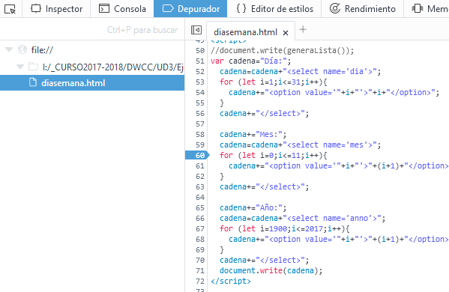
Depurador (Debugger)
Creación de puntos de ruptura (breakpoints)

Slide 10

Depurador (Debugger)
Reanudar
Pasar sobre (F10)
Entrar en (F11)
Salir de (Mayús+F11)
Ignorar excepciones

Slide 11
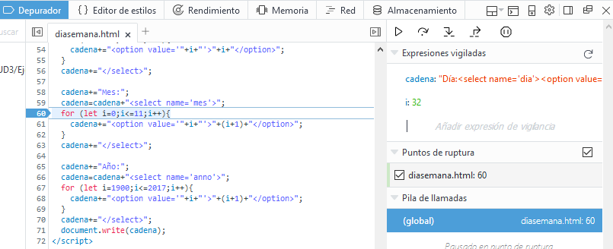
Depurador (Debugger)
Inspección de variables

Slide 12
Inspector
Permite examinar y modificar la estructura y diseño de una página
Chrome: Menú Contextual en la página/Inspeccionar
Firefox:Menú Contextual en la página/Inspeccionar elemento
Edge: Menu Contextual en /Inspeccionar elemento

Slide 13
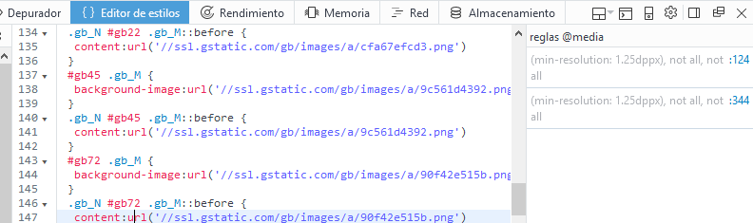
Editor de estilos
Ver y editar las hojas de estilo
Crear nuevas hojas de estilo
Importar hojas de estilo existentes
https://developer.mozilla.org/es/docs/Tools/Editor_Estilo

